Slide 1


Wintersemester 2017/18
Einführung in die Modellierung
Till Francke und Maik Heistermann
Universität Potsdam
Seminar Einführung in die Modellierung im Modul Versuchsplanung und Geoökologische Modellierung

Slide 2
Wintersemester 2017/18
Einführung in die Modellierung
In diesem Semester
R als Werkzeug in der Modellierung
Ökologische Modelle
Hydrologische Modelle
(Ökohydrologische Modelle)

Slide 3

Wintersemester 2016/17
Einführung in die Modellierung
Heute
Rekapitulation: Modelldiagnose
Kalibrierung und Validierung
The Last Codefight

Slide 4
Rekapitulation: Das abcd-Modell
Eigenschaften des abcd-Modells
Massenerhaltung als Grundprinzip
Einfluss der Gebietsfeuchte auf Abflussbildung
Abbildung physikalischer Prozesse (hier: Verdunstung)
Verdunstung ET
abcd
Niederschlag P
Bodenwasser- speicher S
Direktabfluss QD
Grundwasser- neubildung RG
Grundwasser- speicher G
Abfluss Q
Parameter des abcd-Modells
Basisabfluss QB
Neigung zur Direktabflussbildung
Effektive Speicherkapazität des Bodens
Aufteilung zwischen GW-Neubildung und Direktabfluss
Rezessionskonstante für Basisabfluss
Notes:
This is the main motivation…

Slide 5
Modelldiagnose
Was ist ein „gutes“ Modell?
abc
abcd
Das Modell erfüllt einen bestimmten Zweck.
z.B. Simulation des Jahresgangs der Gebietswasserbilanz (zur Ressourcenallokation, Klimafolgenabschätzung, …)
z.B. Hochwasservorhersage
✓
✓
✗
✗
Das Modell hat eine sinnvolle Struktur.
✓
✓
Massenerhaltung
Einfluss der Gebietsfeuchte auf Abflussbildung
Abbildung physikalischer Prozesse (Verdunstung)
✗
✓
✗
✓
Das Modell ist im Zielgebiet einsetzbar.
Die Daten für den Antrieb des Modells sind vorhanden.
Die dominanten Prozesse im Zielgebiet werden durch das Modell abgebildet.
✓
✓
?
?
Notes:
This is the main motivation…

Slide 6
Rekapitulation: Modelldiagnose
Was ist ein „gutes“ Modell?
Abfluss
beobachtet
simuliert
Zeit
Notes:
This is the main motivation…

Slide 7
Rekapitulation: Modelldiagnose
Was ist ein „besseres“ Modell?
Abfluss
beobachtet
simuliert #1
simuliert #2
Zeit
Notes:
This is the main motivation…

Slide 8
Kalibrierung und Validierung
Parameter des abcd-Modells
Verdunstung ET
abcd
Neigung zur Direktabflussbildung
Effektive Speicherkapazität des Bodens
Aufteilung zwischen GW-Neubildung und Direktabfluss
Rezessionskonstante für Basisabfluss
Niederschlag P
Bodenwasser- speicher S
Direktabfluss QD
Grundwasser- neubildung RG
Grundwasser- speicher G
Abfluss Q
Basisabfluss QB
Kann man die Parameter im Feld messen?
Notes:
This is the main motivation…

Slide 9
Kalibrierung und Validierung
Modellkalibrierung
Parameter des abcd-Modells sind alle „konzeptionell“
Physikalisch interpretierbar, aber nicht direkt messbar
Wie kann ich dann aber die Parameterwerte wählen?
Suche eine Kombination von Parametern (param), so dass Beobachtung und Simulation möglichst gut übereinstimmen.
Suche eine Kombination von Parametern (param), so dass Beobachtung und Simulation möglichst gut übereinstimmen.
Beobachtung : gemessener Abfluss obs am Gebietsauslass
Simulation : simulierter Abfluss sim(param) am Gebietsauslass
Übereinstimmung : ein quantitatives Fehlermaß/Gütemaß x(obs,sim(param))
Suche : Suchalgorithmus, der x(param) maximiert /minimiert
Notes:
This is the main motivation…

Slide 10
Kalibrierung und Validierung
Modellkalibrierung
Maße für Übereinstimmung / Fehler / Güte
unendliche Vielfalt
objektives Maß für Deine Anforderung an das Modell
Beispiele (in R-Schreibweise)
obs sei ein Vektor mit Beobachtungen
sim sei ein Vektor mit Simulationsergebnissen
Sum of Squared Errors SSE = sum((obs – sim)^2)
Root Mean Squared Error RMSE = sqrt( mean((obs – sim)^2) )
Nash-Sutcliffe Effizienz NSE = 1 - SSE / sum((obs – mean(obs))^2)
Mean Error ME = mean((obs-sim))
Notes:
This is the main motivation…

Slide 11
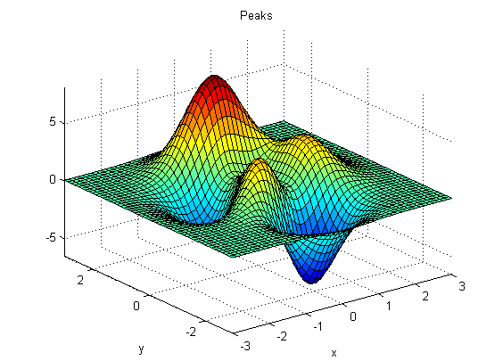
Kalibrierung und Validierung
Modellkalibrierung
Suchverfahren und -algorithmen
Ausprobieren
Rohe Gewalt (Brute Force)
„Intelligente“ Suchalgorithmen
Fehlermaß
Beispielhafte Oberfläche einer Zielfunktion mit zwei Modellparametern a und b
Parameter a
Parameter b
Notes:
This is the main motivation…

Slide 12
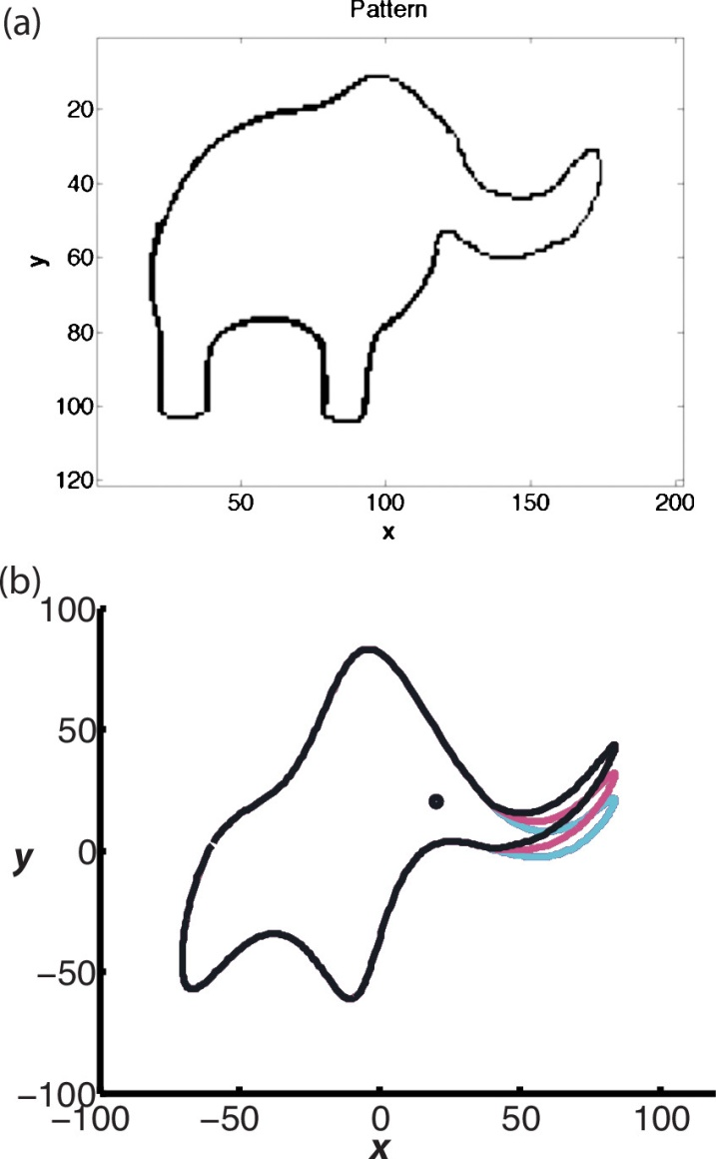
Kalibrierung und Validierung
Modellvalidierung
“With four parameters I can fit an elephant,
and with five I can make him wiggle his trunk.”
John von Neumann, Mathematiker
Mit anderen Worten
Wie kann ich beurteilen, dass mein kalibriertes Modell auch außerhalb der verwendeten Beobachtungen funktioniert?
Mayer et al. (2010), Amer. J. Phys.
Notes:
This is the main motivation…

Slide 13
Kalibrierung und Validierung
Modellvalidierung
Split Sampling
Kalibriere das Modell an einer Teilmenge der Beobachtungen;
überprüfe anhand der verbleibenden Teilmenge die Güte des Modells.
Zeitreihe beobachteter Abflüsse am Pegel
Überprüfe die Modellgüte anhand der restlichen Beobachtungen
Finde die beste Kombination von a, b, c und d
Notes:
This is the main motivation…

Slide 14
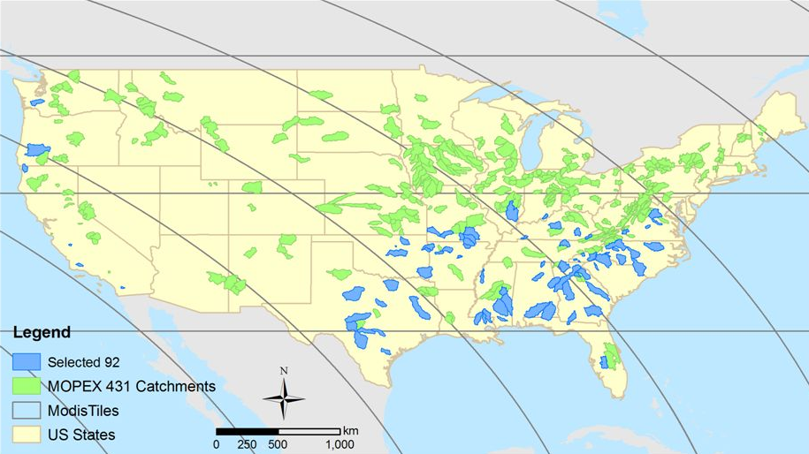
MOPEX
MOPEX: MOdel Parameter Estimation EXperiment
homogener Datensatz für 431 Einzugsgebiete in den USA
Abflusszeitreihen
Gebietsmittelwerte für Niederschlag, PET, T_{min}, T_{max}
tägliche Auflösung (für diesen Kurs: Monatsmittelwerte)
Download der Daten und Metadaten:
ftp://hydrology.nws.noaa.gov/pub/gcip/mopex/US_Data
Notes:
This is the main motivation…

Slide 15
MOPEX
MOPEX: MOdel Parameter Estimation EXperiment
homogener Datensatz für 431 Einzugsgebiete in den USA
Abflusszeitreihen
Gebietsmittelwerte für Niederschlag, PET, T_{min}, T_{max}
tägliche Auflösung (für diesen Kurs: Monatsmittelwerte)
Download der Daten und Metadaten:
ftp://hydrology.nws.noaa.gov/pub/gcip/mopex/US_Data
Bearbeite die Aufgaben in diagnose.R und calval.R.
Notes:
This is the main motivation…

